Slide 1
对象的内存解析

Slide 2
回顾
类与对象相关概念
类的定义
  变量的定义
  方法的定义
  this关键字的使用
  方法重载
类定义过程中注意点

Slide 3
主要内容
对象的内存模型
  对象的创建与使用
  类变量与实例变量的区别
  类方法与实例方法的区别
  this 不能在类方法中使用
类加载
  静态块
对象生命周期：初始化与消亡
对象消亡
  垃圾回收机制--finalize()
参数传递

Slide 4
类加载与对象创建初始化过程
类加载的时间点要 早于 对象创建的时间点
类加载：发生在类第一次被虚拟机调用,类会被虚拟机加载,一般来说 类只被加载一次
类加载要完成的操作：1、初始化类变量；2分配类方法的函数入口；3、执行静态块
类加载
对象创建 晚于类加载的时间
对象创建要完成的操作:
1、初始化实例变量；
2、分配实例方法的函数入口；
3、执行对象块；
4、执行构造函数(super();剩余语句才是第四部分执行)
对象创建

Slide 5
创建对象
要获得一个类的对象需要两步：
  你必须声明该类类型的一个变量，这个变量没有定义一个对象。实际上，它只是一个能够引用对象的简单变量。
  该声明要创建一个对象的实际的物理拷贝，并把对于该对象的引用赋给该变量。
Student student1 = new Student();
Student student2 = new Student();
// System.out.println("student1="+student1);
// System.out.println("student2="+student2);
// System.out.println(student1==student2);//false

Slide 6
对象的声明
Person p1; //声明对象时内存结构下图:
声明通过 “类名 变量名;” 语句实现
p1
null
声明时，对象为空(即null); 此时对象不能使用; 如使用将报 NullPointerException 的异常;
例:
Person p1;
p1.age=27;//error

Slide 7
分配内存
p1=new Person(); //分配内存;内存结构如下图:
分配内存通过 关键字 ”new+类的构造方法();” 语句实现
0
age
p1
false
is
Ox90EA
null
name
0.0
height

Slide 8
内存模型图
0
age
图2
图1
0
age
p1
p2
false
is
false
is
Ox02
OxA0
null
name
null
name
0.0
height
0.0
height
图3
0
age
p1
OxA0
false
is
p2
OxA0
null
name
0.0
height

Slide 9
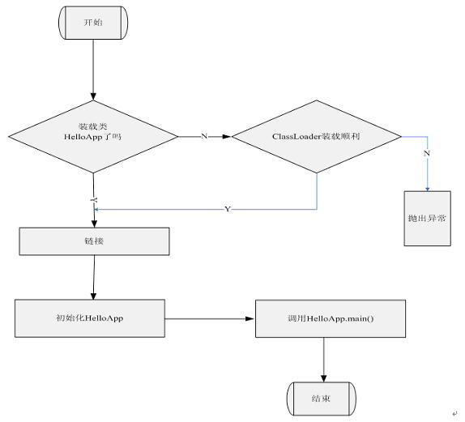
java虚拟机运行过程

Slide 10
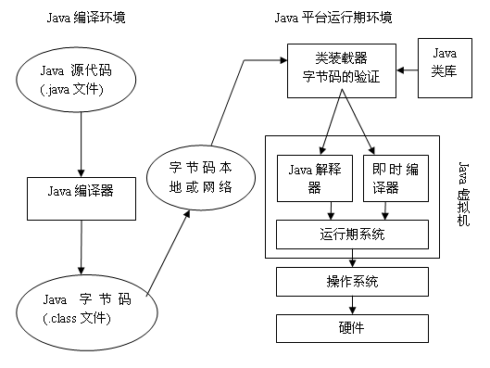
jvm体系结构

Slide 11
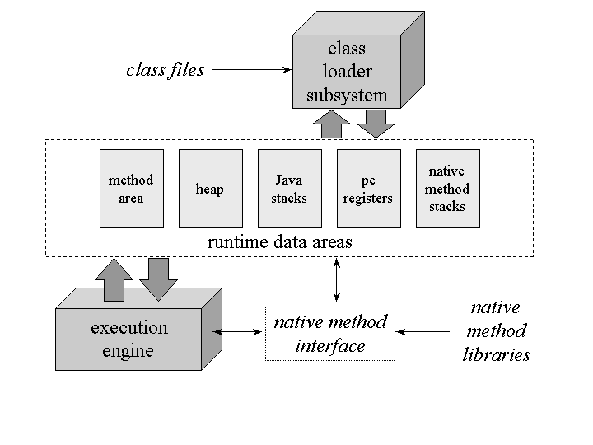
jvm内存结构

Slide 12
类成员 与 实例成员内存结构
栈stack
堆区heap
student1
Student@659e0bfd
Student@@2a139a55
student1
静态存储区static成员
Student静态区域
ClassName=“SX1601”

Slide 13
类变量与实例变量的区别
对象是通过类来创建的; 因此创建对象时需先加载相应的类; 而一个类可以(通过new+构造方法) 创建多个对象，每个对象都有属于自己的实体(变量);
区别:
  一、 共享性:类变量被所有对象共享,即同一类的所有对象共享此类的类变量; 实例变量为每个对象独有; 操作自己的实例变量而不会影响其它对象
  二、初始化时间:类变量在类加载时分配内存的；实例变量在创建对象时分配内存的;
  三、消亡时间:类变量在程序退出时释放内存; 对象不存在实例变量就不存在了[对象什么时候消亡,变量的消亡时间]
  四、调用形式:类变量一般通过类名.来调用;实例变量通过对象.调用
  五、声明的形式:类变量static来声明,实例变量没有static声明

Slide 14
类加载完成的操作
类加载的时间点要 早于 对象创建的时间点
类加载：发生在类第一次被虚拟机调用,类会被虚拟机加载,一般来说类只被加载一次
类加载要完成的操作：
  1、初始化类变量；
  2、分配类方法的函数入口；
  3、执行静态块

Slide 15
类加载 静态块特点
静态块特点
  静态块(静态块中的所有java语句) 在类被加载时执行；
  静态块一般只执行一次。
//定义在类体中的代码段,使用static修饰
static{
System.out.println("静态块.....");
}

Slide 16
类加载 完成的操作
public class Test03StaticObject {
//类加载的时间点要 早于 对象创建的时间点
// 类加载：发生在类第一次被虚拟机调用,类会被虚拟机加载,一般来说 类只被加载一次
// 类加载要完成的操作：1、初始化类变量；2分配类方法的函数入口；3、执行静态块
//静态变量
static String staticVar = "静态变量";
//静态方法
static void staticFun(){
System.out.println("静态方法....staticVar="+staticVar);}
//静态块:类加载的时候执行的代码段，执行初始化的动作
static{
System.out.println("静态块执行了....");
System.out.println("静态块执行了....staticVar="+staticVar);
staticFun();}
static{
System.out.println("静态块2.....");}
public static void main(String[] args) { }
}

Slide 17
创建对象完成的操作
对象创建 晚于 类加载的时间
对象创建要完成的操作:
  1、初始化实例变量；
  2、分配实例方法的函数入口；
  3、执行对象块；
  4、执行构造函数(super();剩余语句才是第四部分执行)
注意：每次创建一个新的对象都会重复上面的操作

Slide 18
创建对象完成的操作
public class Test04InitObject {
//对象创建 晚于类加载的时间
//对象创建要完成的操作:
//1、初始化实例变量；
//2、分配实例方法的函数入口；
//3、执行对象块；
//4、执行构造函数(super();剩余语句才是第四部分执行)
//实例变量
String initVar = "实例变量";//1
void initFun(){//2
System.out.println("实例方法....initVar="+initVar);
System.out.println("实例方法....this="+this);
}
//对象块:每次创建对象都会执行一次对象块的代码段
{//3
System.out.println("3 对象块....initVar="+initVar);
System.out.println("3 对象块....this="+this);
initFun();}

Slide 19
对象创建初始化过程 测试代码
public Test04InitObject() {
//4:构造函数除了super()之外的语句
System.out.println("4 构造函数Test04InitObject() initVar="+initVar);
System.out.println("4 构造函数Test04InitObject() this="+this);
}
public static void main(String[] args) {
Test04InitObject object1 = new Test04InitObject();
System.out.println("object1="+object1);
System.out.println("=========================");
Test04InitObject object2 = new Test04InitObject();
System.out.println("object2="+object2);
//System.out.println(this);//静态的方法，不能直接使用this,this代表当前对象 ,对象没有被创建
}
}

Slide 20
对象消亡 垃圾回收机制
内存释放
  Java使用自动的处理重新分配内存的方法,即垃圾回收机制：当一个对象的引用不存在，则该对象被认为是不再需要的，它所占有的内存会被释放掉。
JAVA自动回收垃圾，不需要开发人员自己控制。
如果想强制垃圾回收，可以调用
System.gc();

Slide 21
重写Object 类的finalize()方法
主要用来释放非java资源，例如文件句柄或window字体字符
方法原型来自父类Object提供的方法:
protected void finalize(){
//finalization code here
}
当对象被释放时，将自动调用对象的finalize()方法

Slide 22
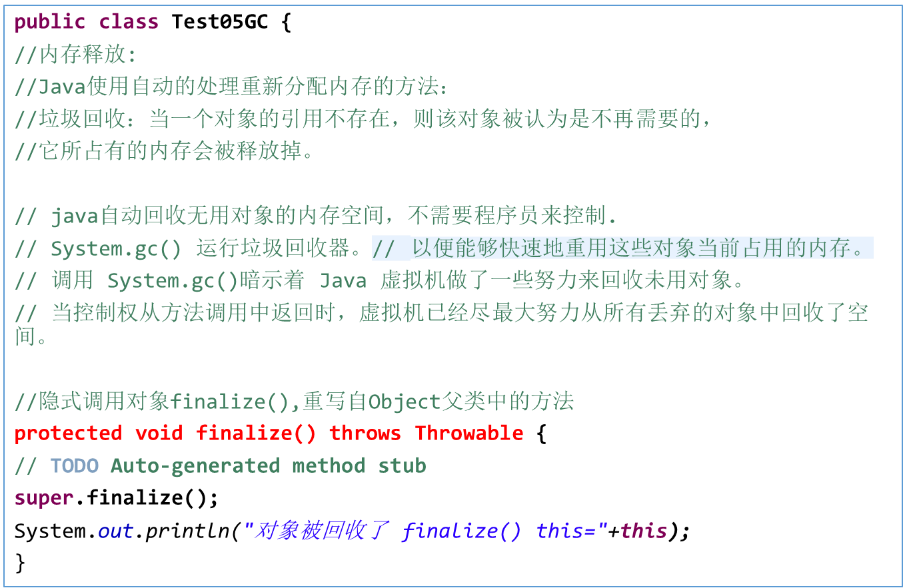
对象的消亡 示例代码

Slide 23
对象消亡 测试代码
static void testFun() {
Test05GC object1 = new Test05GC();
System.out.println("object1=" + object1);
Test05GC object2 = new Test05GC();
System.out.println("object2=" + object2);
// 上面两个变量 局部变量，代码段执行完毕，局部变量 消亡了,内存实体等待垃圾回收器回收，释放内存空间
}
public static void main(String[] args) {
// Test05GC object1 = new Test05GC();
// System.out.println("object1="+object1);
// Test05GC object2 = new Test05GC();
// System.out.println("object2="+object2);
// // object1 = null;//对象的实体处于空闲
// // object2 = null;//对象的实体处于空闲
// object1 = object2;
testFun();
System.gc();}}

Slide 24
类方法与实例方法的区别
类加载时,类方法被分配入口地址; 实例方法是在第一个对象创建时被分配入口地址
类方法一般通过类名来调用
在类方法中不能使用 this 关键字；因为this代表当前对象; 类方法是在类加载时就存在而此时对象还不存在

Slide 25
参数传递
当方法被调用时，如有参数，参数须要实例化(初始化);即参数是具体的值;
在java中,参数传递分为两种：
  值传递：基本数据类型采用值传递;
    实参的值永远不发生变化
  引用传递：类类型采用引用传递;
    实参的内存地址不变化，但是内容有可能变化

Slide 26
参数传递示例
public class Test06Param {
// 参数传递
// 值传递 与 引用传递
// 值传递，不考虑内存地址，值永远不变化,基本数据类型采用值传递
// 引用传递，有可能实参的值会发生改变，但是内存地址还是不变化。类类型采用引用传递
int i;
// 值传递
static void changeSimple(int a) {
a++; // a = a+1;
}
// 数组 是类类型 测试引用传递
static void changeRef(int[] arr) {
//当形参与实参指向了同一个实体时，改变形参的值就是改变实参的值
//arr[0] = 99;
//当形参指向了新的实体时，改变形参不会影响实参
arr = new int[2];
arr[0] = 99;}

Slide 27
参数传递二
public static void main(String[] args) {
// 测试值传递
// int i = 9;
// System.out.println("i="+i);
// changeSimple(i);
// System.out.println("值传递i="+i);
// 测试引用传递
//int[] arrInt = new int[2];// {0,0}
//System.out.println("arrInt[0]=" + arrInt[0]);
//System.out.println("arrInt=" + arrInt);
//changeRef(arrInt);
//System.out.println("引用传递后arrInt[0]=" + arrInt[0]);
//System.out.println("arrInt=" + arrInt);
}

Slide 28
值传递与引用传递 内存解析图
i
a
a++
值传递
9
10
arrInt
arr
arrInt
arr
引用传递
0 | 0
99 | 0
0 | 0
0 | 0
99 | 0
1
2

Slide 29
总结
对象的内存模型
  对象的创建与使用
  类变量与实例变量的区别
  类方法与实例方法的区别
  this 不能在类方法中使用
类加载
  静态块
对象生命周期：初始化与消亡
对象消亡
  垃圾回收机制--finalize()
参数传递

